Slide 1
ArtLab:범어 신규홈페이지 제작 구성 계획
담당자 : 이윤지
연락처 : 053-430-1268 / 010-3337-8020
이메일 : yun8020@dgfc.or.kr

Slide 2
ArtLab:범어
범어아티스트
교육/행사
아트비지니스
(창업)
커뮤니티
ArtLab:범어 소개
관람안내
시설안내
→ 창작 :
스페이스, 스튜디오
오픈갤러리, 교육실
→ 창업 : 공유오피스,
창업레지던시,아티스트라운지,
아트라이브러리,아트 스튜디오,
예술 동호회 스튜디오
운영하는 사람들
오시는길
행정서비스?
2020.10-2021.10
(현재입주작가)
2019.10-2020.10
(과거입주작가)
범어아트클래스
전시연계행사
이벤트
미술점빵
교육/행사 일정
추진 사업
→ 준비금지원
→ 콘텐츠 지원
→ 인턴십
→ 창업교육
→ 컨설팅
- 입주예술기업
→ 준비금지원기업
→ 콘텐츠 지원기업
- 게시판?
공지사항
자유게시판
전시
현재전시
지난전시
예정전시

Slide 3
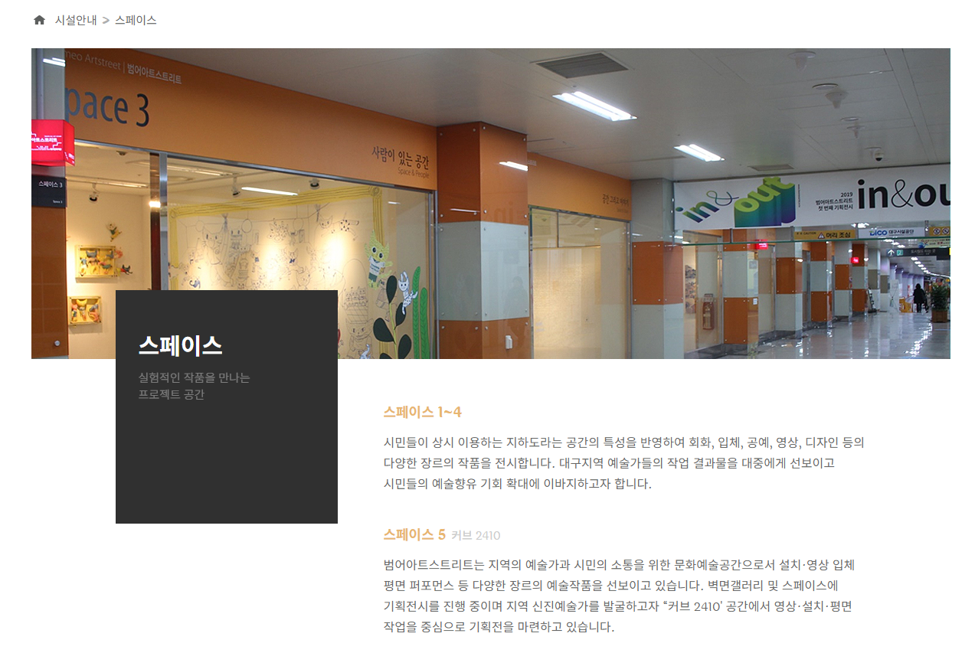
ArtLab:범어
ArtLab:범어 소개
(소개,연혁,CI소개)
관람안내(휴관일)
시설안내
→ 창작 :
스페이스, 스튜디오
오픈갤러리, 교육실
→ 창업 : 공유오피스,
창업레지던시,아티스트라운지,
아트라이브러리,아트 스튜디오,
예술 동호회 스튜디오
운영하는 사람들
오시는길
행정서비스?
(필수일 경우만 해당)
각 구역별 간단한 약도 + 공간설명

Slide 4
ArtLab:범어
대구문화재단
예술인지원센터
ArtLab:범어 소개
(소개,연혁,CI)
관람안내
(운영시간)
시설안내
→ 창작 :
스페이스, 스튜디오
오픈갤러리, 체험실
→ 창업 :
공유오피스,레지던시,
등
운영하는 사람들
오시는길
행정서비스?
창작창업지원팀
-ArtLab:범어-
창작지원사업
창업지원사업
구분 | 직위 | 성명 | 주요업무 | 전화번호
예술인지원센터 | 센터장 | 강두용
창작창업지원팀 | 팀장 | 표승우
창업지원 분야 | 팀원 | 정슬기
 | 팀원 | 김숙현
창작지원 분야 | 팀원 | 김유리

Slide 5
범어아티스트
(입주예술인)
<사업소개>
-프로그램 : 윈도우갤러리, 교육, 아트위크 등
2020.10-2021.10
(메인 기본노출)
2019.10-2020.10
2019.10-2020.10
2019.10-2020.10
2019.10-2020.10
2019.10-2020.10
과거 입주작가는
리스트로만 작성
2020.10-2021.10 (현재입주작가 기본노출)
대표 이미지
이력
진행 클래스 안내(아트클래스)
* 수업문의 : 범어아트스트리트 사무실 / 입주작가
Studio 2 * * *
대표 이미지
이력
진행 클래스 안내(아트클래스)
* 수업문의 : 범어아트스트리트 사무실 / 입주작가

Slide 6
전시
현재전시
지난전시
예정전시
(범어길프로젝트,
커브2410,오픈갤러리, 입주작가 윈도우,
입주작가교류전시)
전시별 카테고리를
살릴 수 있는 방법?
포스터
포스터
포스터
간단한 설명
간단한 설명
간단한 설명
클릭하면, 전시 상세 내용

Slide 7
교육/행사
범어아트클래스
전시연계행사
이벤트
미술점빵
교육/행사 일정
프로그램
이미지
프로그램
이미지
프로그램
이미지
프로그램
이미지
제목
수업일자
소요시간
수업내용
수업비용
기타 공지
[신청하기]
제목
수업일자
소요시간
수업내용
수업비용
기타 공지
[신청하기]
제목
수업일자
소요시간
수업내용
수업비용
기타 공지
[신청하기]
제목
수업일자
소요시간
수업내용
수업비용
기타 공지
[신청하기]

Slide 8
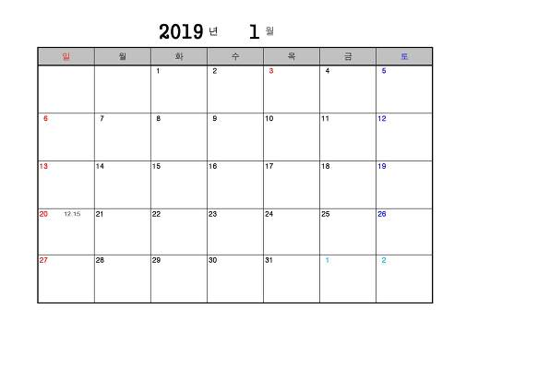
교육/행사
범어아트클래스
전시연계행사
이벤트
미술점빵
교육/행사 일정
커브2410
범어길프로젝트 1부 : 사유의 여정
범어길프로젝트 1부 : 사유의 여정
일별 클릭하면, 해당일 교육/행사 일정 보이게

Slide 9
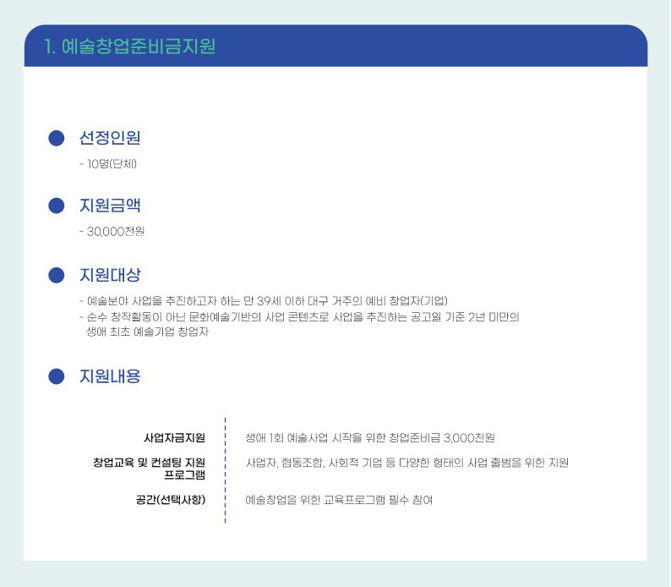
아트비지니스
클릭 시 아래 도식화파일 보이도록
준비금지원 | 콘텐츠지원 | 공간지원
창인턴십 | 창업교육 | 컨설팅
추진 사업
→ 준비금지원
→ 콘텐츠 지원
→ 인턴십
→ 창업교육
→ 컨설팅
- 입주예술기업
→ 준비금지원기업
→ 콘텐츠 지원기업
자유게시판
공지사항 바로가기

Slide 10
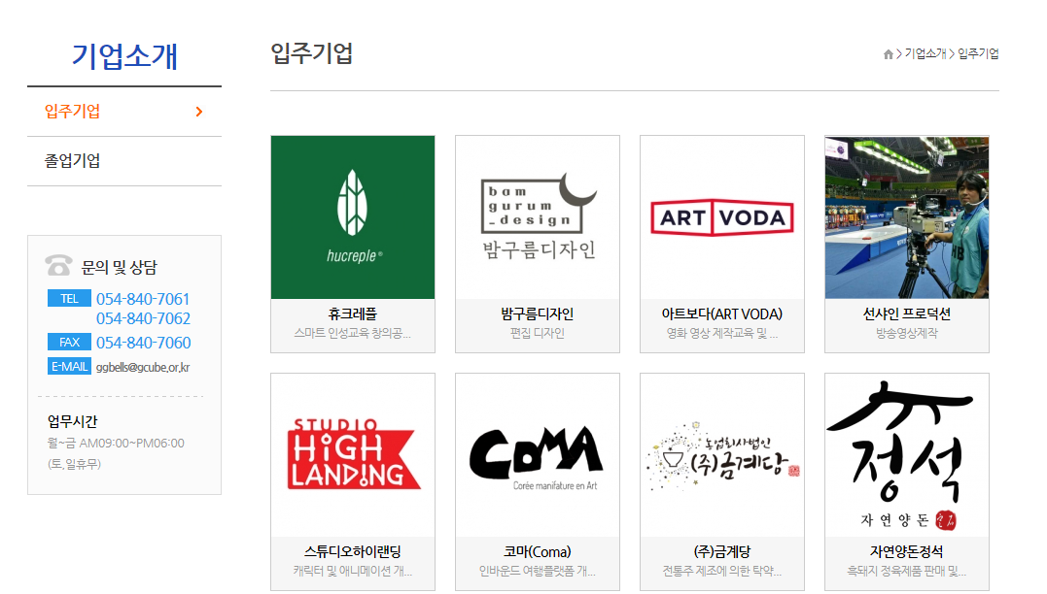
아트비지니스
<창업지원 pc버전>
콘텐츠지원기업
준비금 지원기업 / 콘텐츠 지원기업 탭 나눠서
추진 사업
→ 준비금지원
→ 콘텐츠 지원
→ 인턴십
→ 창업교육
→ 컨설팅
- 입주예술기업
→ 준비금지원기업
→ 콘텐츠 지원기업
자유게시판

Slide 11
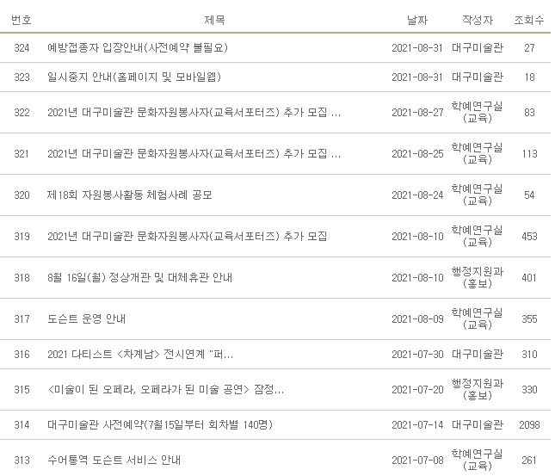
커뮤니티
공지사항 카테고리
창작사업 / 창업사업 나눠서 올릴 수 있도록
창작tab
창업tab
공지사항
자유게시판

